Slide 1
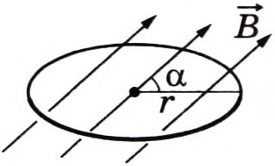
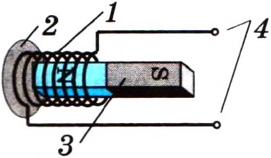
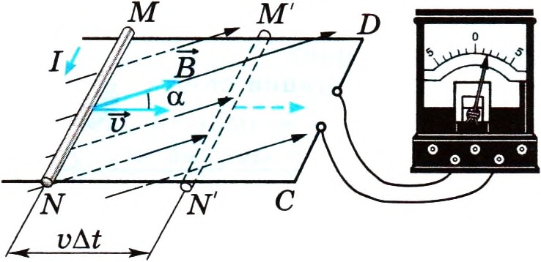
ЭДС индукции в движущихся проводниках

Slide 2
Чем определяется ЭДС индукции, возникающая в замкнутом контуре?
ЭДС электромагнитной индукции в замкнутом контуре определяется скоростью изменения магнитного потока через поверхность, ограниченную этим контуром, взятой со знаком минус:
Как направлен индукционный ток?
Индукционный ток направлен против направления положительного обхода и ЭДС индукции отрицательна.

Slide 3
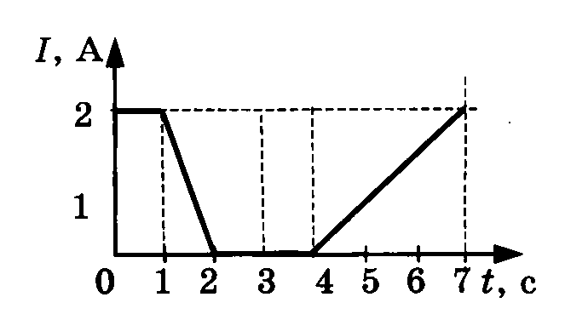
На железный сердечник надеты две катушки. К первой подключен амперметр, ток во второй меняется согласно приведенному графику. В какие промежутки времени амперметр не покажет наличие тока в первой катушке?

Slide 4
Чему равен магнитный поток?
Ф=BScosα
Следовательно, ЭДС индукции возникает при
изменении со временем значения магнитной индукции;
Изменении площади контура;
Изменении угла между векторами магнитной индукции и нормалью к контуру.

Slide 5
За счет чего может происходить изменение магнитного потока?
Изменение магнитного потока может происходить:
1) В случае неподвижного проводящего контура, помещенного в изменяющееся во времени поле.
2) В случае проводника, движущемся в магнитном поле, которое может и не меняться со временем

Slide 6
ЭДС индукции в движущихся проводниках
При движении проводника в магнитном поле со скоростью ʋ вместе с ним с той же скоростью движутся «+» и «-» заряды, находящиеся в проводнике.
На них в магнитном поле в противоположные стороны действует сила Лоренца, что приводит к перераспределению зарядов -
возникает ЭДС.

Slide 7
ЭДС индукции в движущихся проводниках

Slide 8
Проводящий стержень вращается в магнитном поле (см. рис.). Напряженность электрического поля в проводнике:
Не изменяется по всей длине проводника.
Уменьшается при переходе от точки А к точке В.
Увеличивается при переходе от точки А к точке В.

Slide 9
Электродинамический микрофон
Диафрагма – 2
Звуковая катушка – 1
Постоянный магнит - 3.
Зажимы - 4
Электродинамический громкоговоритель, преобразует колебания электрического тока в звуковые колебания.
Обратный процесс превращения звуковых колебаний воздуха в колебания электрического тока осуществляется с помощью микрофона.

Slide 10
Электродинамический микрофон
Звуковая волна вызывает колебания диафрагмы и соединённой с ней катушки. При движении витков катушки в магнитном поле в них возникает переменная ЭДС индукции. В результате на зажимах катушки появляется переменное напряжение, вызывающее колебания электрического тока в цепи микрофона.

Slide 11
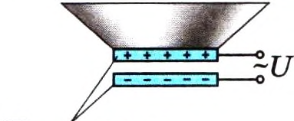
Электретный микрофон
Пластинки электрета
Электреты — это материалы, обладающие способностью достаточно долго сохранять заряды. Если одну из пластин конденсатора соединить с диафрагмой микрофона, то при колебаниях диафрагмы будет изменяться напряжение на конденсаторе с частотой звуковой волны.

Slide 12
Домашнее задание
Задачи на стр. 42

Slide 13
Интернет-ресурсы
Слайд 2-5,8 вопрос https://media.istockphoto.com/photos/question-mark-3d-purple-interrogation-point-asking-sign-isolated-on-picture-id961715054?k=20&m=961715054&s=612x612&w=0&h=BIZOboGG3lKXRIOPYOYlyMmCuBMMRNmCL5pAuRaovyA=
Человечек https://avatars.mds.yandex.net/get-dialogs/1017510/f8898fb40e979ad18d69/orig
Слайд 1, 6, 7, 9, 10, 11 скрин Мякишев Г.Я. Физика. 11 класс. /учебник для образовательных организаций. -М.: Просвещение, 2019
Слайд 8 скрин Мякишев Г.Я. Физика. 11 класс. /учебник для образовательных организаций(электронное приложение). -М.: Просвещение, 2019
Слайд 12 https://img2.freepng.ru/20180509/auw/kisspng-student-study-skills-test-clip-art-5af30e06a2b795.7472945915258782786665.jpg

